Slide 1

الصف: الأول
المادة: حساب
الدرس: الأعداد 4، 5، 6

Slide 2
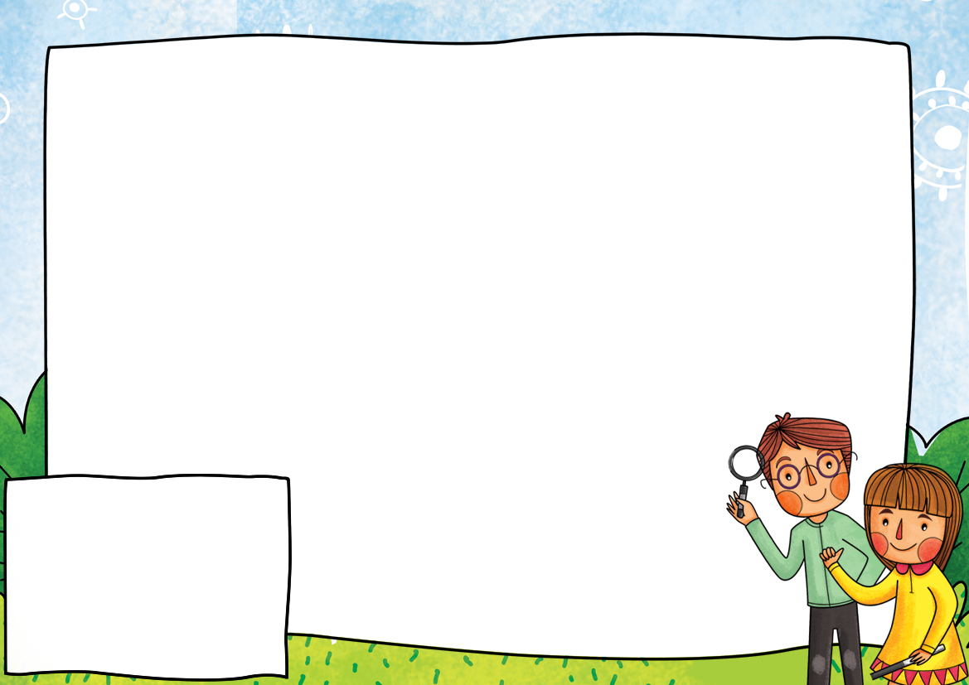
مخرجات التعلم
- أن يميز التلميذ الأعداد 4، 5، 6
- أن يقرأ التلميذ الأعداد 4، 5، 6
- أن يكتب التلميذ بين الأعداد 4، 5، 6

Slide 3

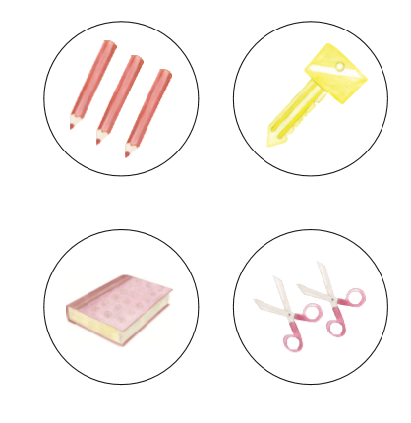
أتذكر وأصل المجموعة بالعدد المناسب
1
2
3
1

Slide 4

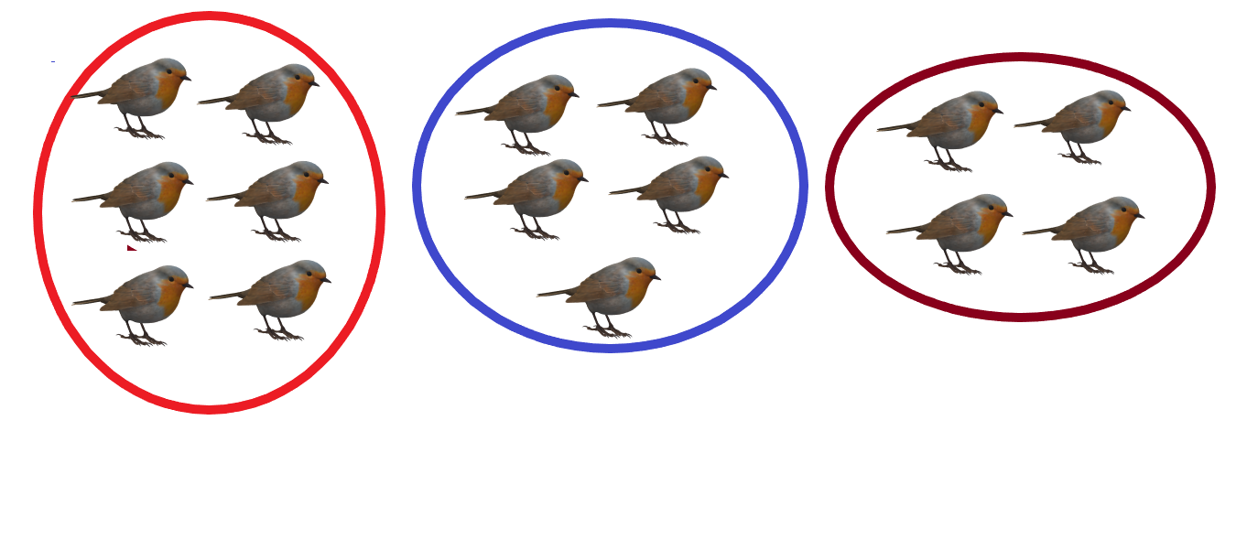
أعدّ العصافير

Slide 5
أعدّ العصافير
6
5
4

Slide 6

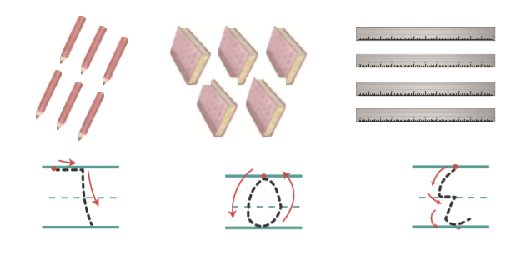
أكتب العدد أسفل الصورة

Slide 7
المناسب أكتب العدد

Slide 8
شكرا لحسن استماعكم

